Slide 1

2022254002 권진관
Tensorflow로 CNN 구현하기

Slide 2
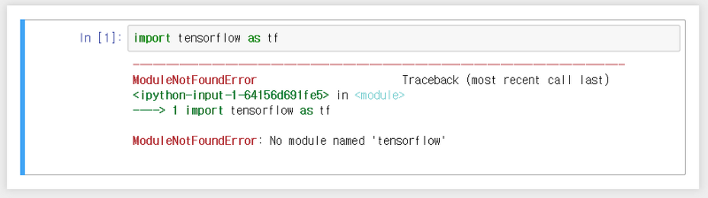
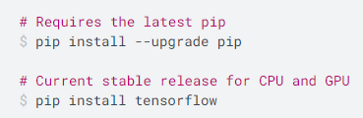
Tensorflow 로 CNN 구현하기
텐서플로우 설치

Slide 3
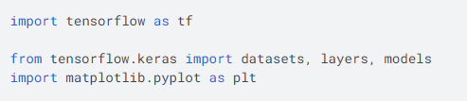
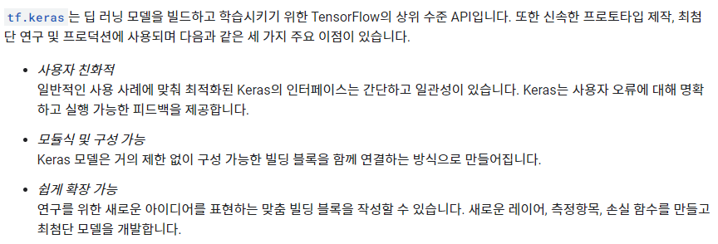
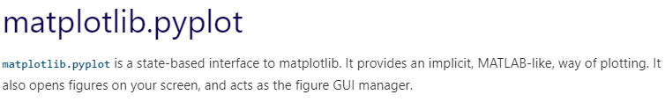
Tensorflow 로 CNN 구현하기
텐서플로우 임포트하기

Slide 4
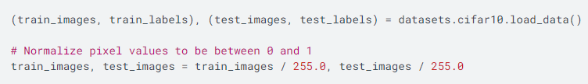

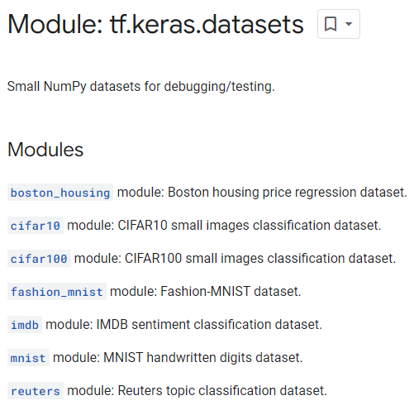
Tensorflow 로 CNN 구현하기
MNIST 데이터셋
다운로드하기

Slide 5
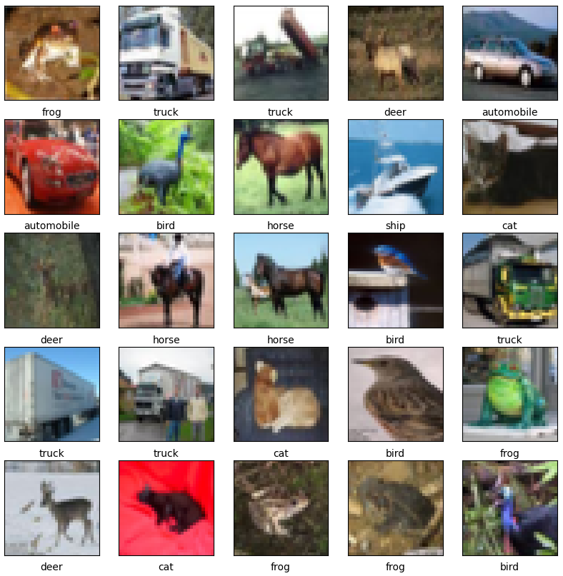
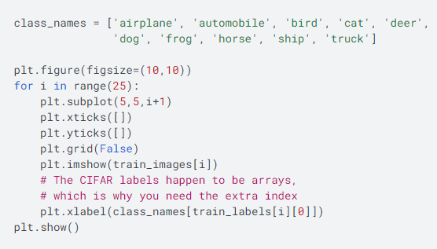
Tensorflow 로 CNN 구현하기
데이터 확인하기

Slide 6
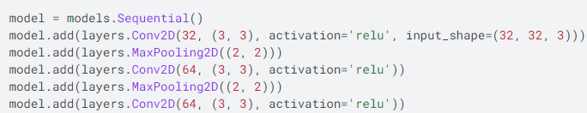
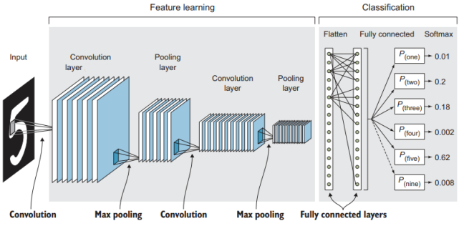
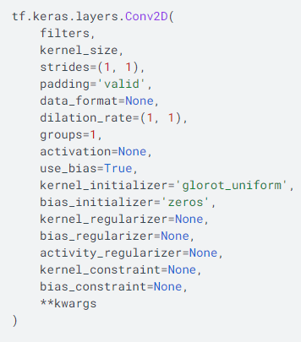
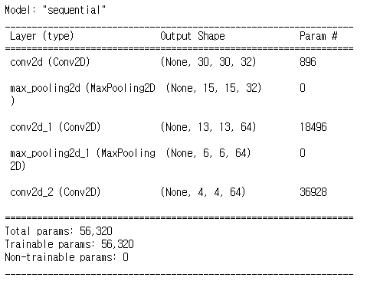
Tensorflow 로 CNN 구현하기
합성곱 층 만들기

Slide 7

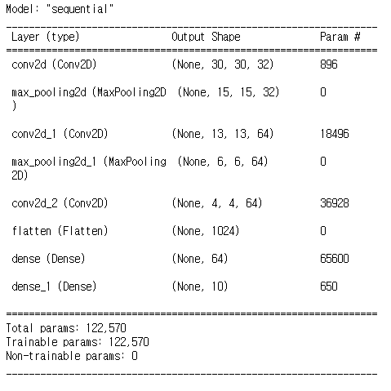
Tensorflow 로 CNN 구현하기
Dense층 추가하기

Slide 8
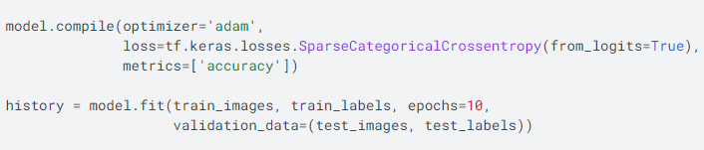
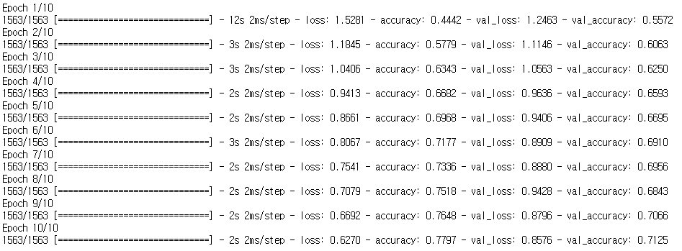
Tensorflow 로 CNN 구현하기
모델 컴파일및 훈련하기

Slide 9
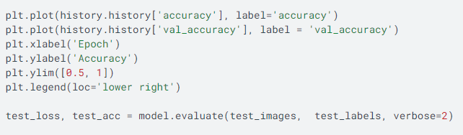
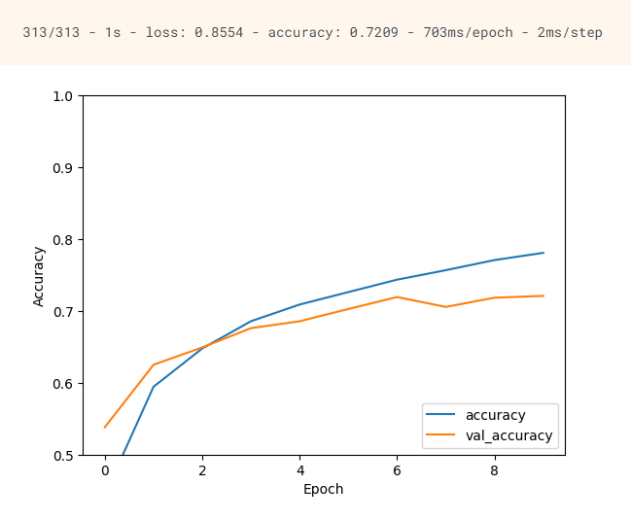
Tensorflow 로 CNN 구현하기
모델 평가

Slide 10

Q & A

